Slide 1
班级突发事件处理流程
优品PPT

Slide 2
目 录
01
班级突发事件的类型
02
突发事件的处理程序
03
处理突发事件的注意事项

Slide 3
01
班级突发事件的类型

Slide 4


班级突发事件的类型
https://www.ypppt.com/
班级突发事件的类型
1.班级考勤
2.带违禁物品
3.顶撞老师
4.打架斗殴
5.校内意外伤害

Slide 5
02
班级突发事件的处理程序

Slide 6
班级突发事件的处理程序
（一）班级考勤（班主任、任课老师、家长、学生、级部主任）
1.无故不到校处理程序
做好前期要求
安排考勤员（留意观察）
第一时间报告班主任
及时与家长沟通
了解原因排除隐患
后期教育

Slide 7
班级突发事件的处理程序
（一）班级考勤（班主任、任课老师、家长、学生、级部主任）
2.逃课、逃操处理程序
做好前期要求（班级班规体现）
安排考勤员
第一时间报告班主任
及时与任课教师沟通
排除隐患
后期教育
跟进观察

Slide 8
班级突发事件的处理程序
（一）班级考勤（班主任、任课老师、家长、学生、级部主任）
3.身体不适处理程序
做好前期要求
了解学生病情
与家长沟通
写假条
核实是否到家
了解病情进展
后续跟进。

Slide 9

班级突发事件的处理程序
（二）带违禁物品（班主任、家长、学生、任课老师、级部主任）
1.带手机等电子产品处理程序
一、做好前期要求（班级班规体现）
二、通过学生了解情况
三、不定期检查与当事学生沟通
四、及时与家长沟通
五、寻找原因
六、处理手机
七、制定整改措施和目标

Slide 10
班级突发事件的处理程序
（二）带违禁物品（班主任、家长、学生、任课老师、级部主任）
重视前期要求（班级班规体现）
通过学生了解情况
不定期检查与当事学生沟通
及时与家长沟通
寻找原因
形成教育合力
处理物品
2.烟、打火机、管制刀具等处理程序

Slide 11
班级突发事件的处理程序
（三）顶撞教师（班主任、任课老师、家长、学生）
教师
学生
表现
后果
教师对学生或事情本身缺乏全面了解，处理问题不注意场合，判断失当等。
学生情绪烦躁，性格倔强，对问题理解偏激等。
学生公开反对教师的建议，对教师的批评持对抗态度；当面指责教师的错误，指出或反驳教师对问题判断的失误，指责教师处理问题不公平等等。
这类事件一旦发生，若不及时控制，会对教师今后的管理工作造成不利的影响。
处理程序
了解学生公平看待→沉着冷静→带离教室→了解学生想法→全面调查→利用教师合力→讲清老师做事原因→与家长交流争取配合→达成共识→形成处理意见→班内说明情况→总结反思→后续关注。
Notes:
https://www.ypppt.com/

Slide 12
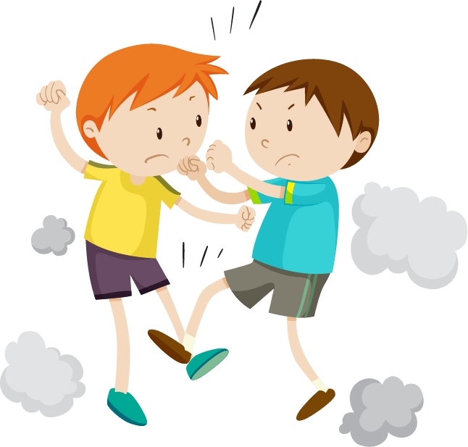
班级突发事件的处理程序
（四）打架斗殴（班主任、级部主任、家长、学生、任课老师）
打架斗殴
主要是指在校学生间发生的形形色色的打斗事件。
打架斗殴表现
有校内班与班之间的矛盾斗争；有班内学生矛盾激化形成的打架吵闹，也有校外因素参与下校内学生间的打斗事件等。
打架斗殴危害
一个班级如果管理跟不上，纪律松散，打架斗殴的事情就特别容易发生。

Slide 13
班级突发事件的处理程序
（四）打架斗殴（班主任、级部主任、家长、学生、任课老师）
1.打架斗殴班内处理程序
前期做好问题处理引导
安排安全员
到场分离
查看是否受伤
分别了解原因
其他人了解情况
分别作当事同学工作
与家长沟通
形成教育合力
达成处理意见
班内说明
总结反思
后续关注

Slide 14
班级突发事件的处理程序
（四）打架斗殴（班主任、级部主任、家长、学生、任课老师）
1.打架斗殴班间处理程序
第一时间到场
分别带离当事学生
查看学生情况
了解原因（书面材料）
其他在场同学了解情况
班主任沟通
与级部主任沟通
与家长沟通
形成教育合力
达成处理意见
班内说明
总结反思
后续关注

Slide 15
班级突发事件的处理程序
（四）打架斗殴（班主任、级部主任、家长、学生、任课老师）
4.打架斗殴级部间处理程序
第一时间到场
分别带离当事学生
查看学生情况
了解原因（书面材料）
其他在场同学了解情况
班主任沟通
与级部主任沟通
与家长沟通
形成教育合力
达成处理意见
班内说明
总结反思
后续关注。
情况
不严重

Slide 16
班级突发事件的处理程序
（四）打架斗殴（班主任、级部主任、家长、学生、任课老师）
4.打架斗殴级部间处理程序
班主任第一时间到场
产看伤情
必要时拍照留证
及时上报级部主任
班主任及时送医或打120
及时通知家长
医院处理
调查原因
向学校汇报
征求处理意见
向家长说明情况
达成处理意见
德育处通报处理结果
总结反思
后续关注
伤情比较严重

Slide 17
班级突发事件的处理程序
（四）打架斗殴（班主任、级部主任、家长、学生、任课老师）
4.打架斗殴校外处理程序
调查情况
带离当事学生
询问经过（形成书面材料）
与级部主任沟通
与家长沟通
形成教育合力
达成处理意见
德育处通报处理结果
总结反思
后续关注

Slide 18
班级突发事件的处理程序
（五）校内意外伤害
1.不严重处理程序
第一时间到场
了解情况
查看伤情
紧急处理
班主任或任课老师送医务室处理
和家长交流
总结反思
后续关注。

Slide 19
班级突发事件的处理程序
（五）校内意外伤害
2.严重处理程序
第一时间到场
了解情况
查看伤情
紧急处理
汇报级部主任
送医院或打120
汇报学校
和家长交流
班主任级部主任学校领导看望
达成处理意见
总结反思
班主任后续关注

Slide 20
03
处理突发事件的注意事项

Slide 21
处理突发事件的注意事项
01
沉着冷静，机智果断
遇到突发事件，班主任要冷静头脑，克制自己，沉着应对，处变不惊，迅速做出判断，果断决定处置方案。
处理突发事件的注意事项
02
客观公正，以事实为依据化解矛盾
不管突发事件发生在谁身上，班主任都要充分调查，了解事实的真相，不能偏心，公平公正地处理问题。
03
积极疏导，抓住教育学生的契机
班主任在处理突发事件时要善于发现学生的闪光点，鼓励学生用优点克服缺点，不要背思想包袱，启发学生进行自我教育。把对个别学生的教育处理看成一次对全班学生引导教育的契机，提升学生的思想境界，推动班级管理工作进一步发展。
docerID:327037375

Slide 22
处理突发事件的注意事项
01
掌握分寸，谨慎行事
分寸感是教育机智的组成部分。班主任在处理突发事件时掌握分寸很重要，稍有偏颇，就可能把成功变为失败，把学生推向反面。有时在一定条件下需要退，有退有进，退是为了进，掌握好分寸，教师要以对学生的高度的责任感，在工作实践中勤于思考，不断摸索，积累经验，逐步具备分寸感。
处理突发事件的注意事项
03
即兴发挥，机敏幽默
由于偶发事件具有偶然性、突发性，不可能在事先设计教育方案，因此，处变不惊的能力，对班主任来说不可或缺。幽默也是教育的武器，在处理偶发事件时运用幽默，不仅是为调节情绪，缓解冲突，班主任在谈笑中阐述自己的主张和观点，给学生以善意的批评和上进的力量，会收到事半功倍的效果。

Slide 23
更多精品PPT资源尽在—优品PPT！
www.ypppt.com
PPT模板下载：www.ypppt.com/moban/ 节日PPT模板：www.ypppt.com/jieri/
PPT背景图片：www.ypppt.com/beijing/ PPT图表下载：www.ypppt.com/tubiao/
PPT素材下载： www.ypppt.com/sucai/ PPT教程下载：www.ypppt.com/jiaocheng/
字体下载：www.ypppt.com/ziti/ 绘本故事PPT：www.ypppt.com/gushi/
PPT课件：www.ypppt.com/kejian/
Notes:
模板来自于 优品PPT https://www.ypppt.com/

